Slide 1
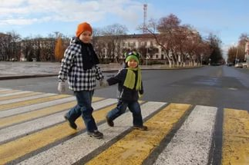
Главные правила пешехода
ГБОУ СОШ №1 «ОЦ» п.г.т. Стройкерамика
Кружок по ПДД «Дорогою добра»
Руководитель Мокшина И.Л.
2016 – 2017 учебный год

Slide 2
Песня на мотив «А дорога серою лентою вьётся»
А дорога серою лентою вьётся,
Залито дождём смотровое стекло.
Пусть автобус с нами сквозь бурю пробьётся.
Очень мы хотим, чтобы всем повезло!
Припев: Не нарушим правила движенья,
Скорость не превысим никогда,
К ПДД проявим уваженье,
С ним будем дружить всегда!

Slide 3
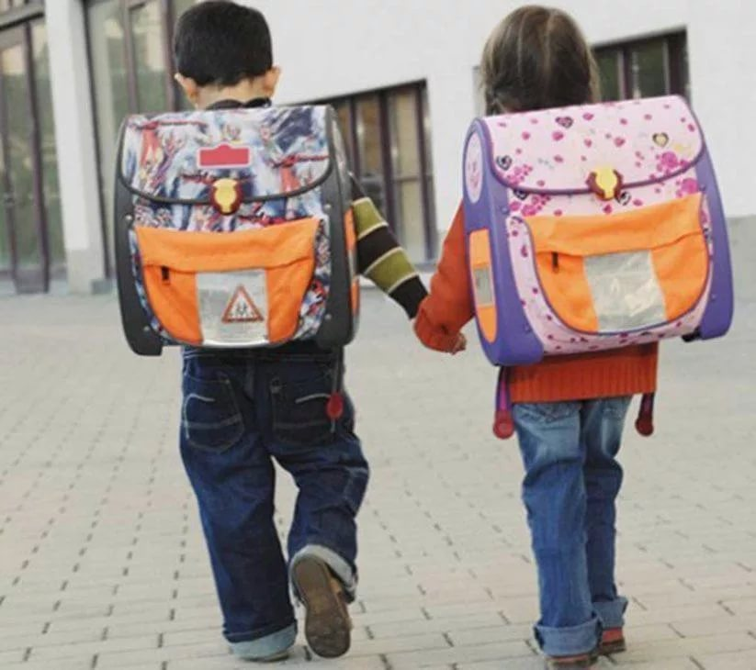
Вот и наступила весна. Надеемся, что ты не забыл основные правила безопасности на дороге. Проверь себя, насколько ты помнишь эти важные правила. А мы, участники школьного кружка по изучению правил дорожного движения, тебе в этом поможем.

Slide 4
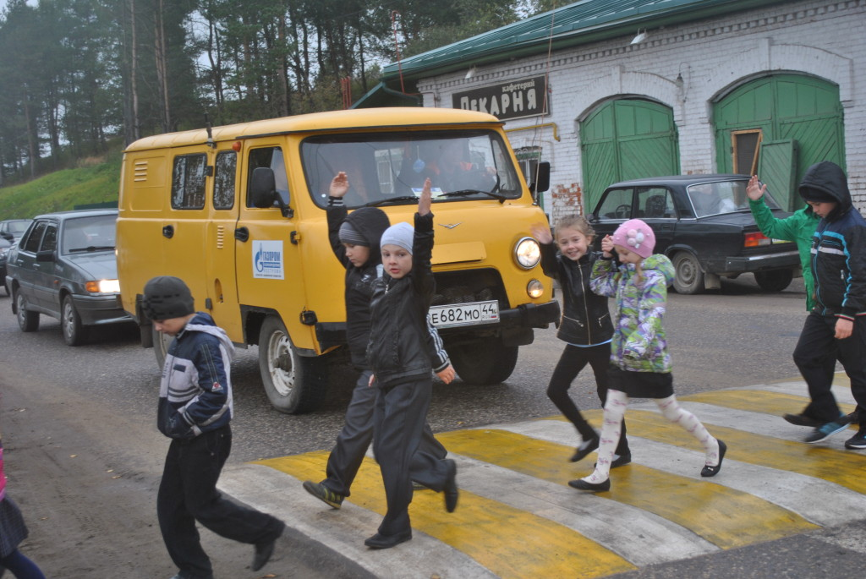
Помни главное правило безопасности: выходя из дома и каждый раз перед выходом на проезжую часть, обязательно остановись, чтобы оценить дорожную обстановку.

Slide 5
За городом безопаснее идти не по самой обочине, а по тропинке вдоль дороги. Если на тротуаре ведутся ремонтные работы, не поленись перейти на другую сторону улицы.

Slide 6
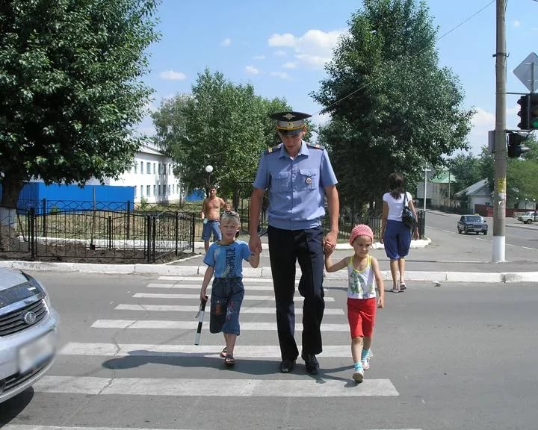

Slide 7
Переходи проезжую часть по пешеходным переходам. Самые безопасные переходы – подземный и надземный. Если поблизости нет подземного или надземного перехода, то можно перейти по «зебре». Лучше – на регулируемом перекрёстке, там, где есть светофор. Сейчас в городах регулируемые пешеходные переходы почти повсеместно оборудованы пешеходными светофорами. Они имеют 2 сигнала: красный и зелёный.

Slide 8
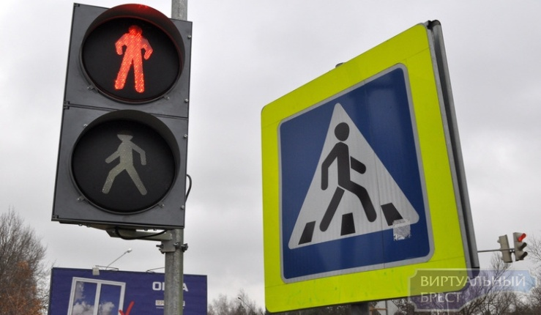
Красный сигнал светофора запрещает движение. Стой! Выходить на дорогу опасно!
Зелёный разрешает движение. Но и он не означает, что дорогу можно переходить без оглядки. Он лишь разрешает переход дороги. Безопасность пешеход должен обеспечить себе сам.

Slide 9
Поэтому даже если тебе горит зелёный, не торопись сходить с тротуара. Подожди. Ведь какие-то машины могут не успеть остановиться. У водителей реакция разная: кто-то может зазеваться, кто-то решил, что успеет проскочить… Убедись, что все машины действительно остановились и никто из водителей не поворачивает направо.

Slide 10
Если на переходе нет отдельного пешеходного светофора, а есть только транспортный (тот, у которого три сигнала – красный, жёлтый и зелёный), то помни, что жёлтый сигнал тоже запрещает переходить дорогу.

Slide 11
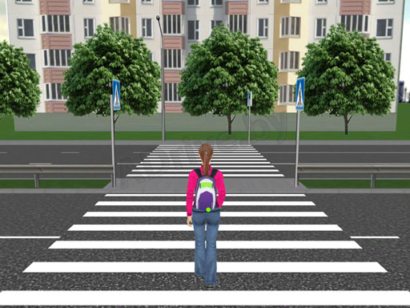
Иди быстро, но не беги. Когда человек бежит, он по сторонам не смотрит. Повернуть голову на бегу для осмотра трудно, и просто опасно: можно упасть. При движении шагом, имея опору на обе ноги, человек может без труда повернуть голову и вправо, и влево.

Slide 12
Если ты подошёл к перекрёстку, при мигающем зелёном сигнале светофора, переходить не следует, хотя переход и разрешён – можно не успеть перейти всю проезжую часть до смены зелёного сигнала на красный, а это уже опасно.
И самое главное – всегда соблюдай правила!

Slide 13
Если нету светофора,
Сам свой путь определи-
Посмотри сначала влево
И направо погляди.
Тротуар для пешеходов,
А дорога для машин,
Мы в любое время года
Все куда-нибудь спешим.
Только спешка - не причина,
Чтоб законы нарушать,
Пусть пройдут сперва машины,
А потом и нам шагать.

Slide 14
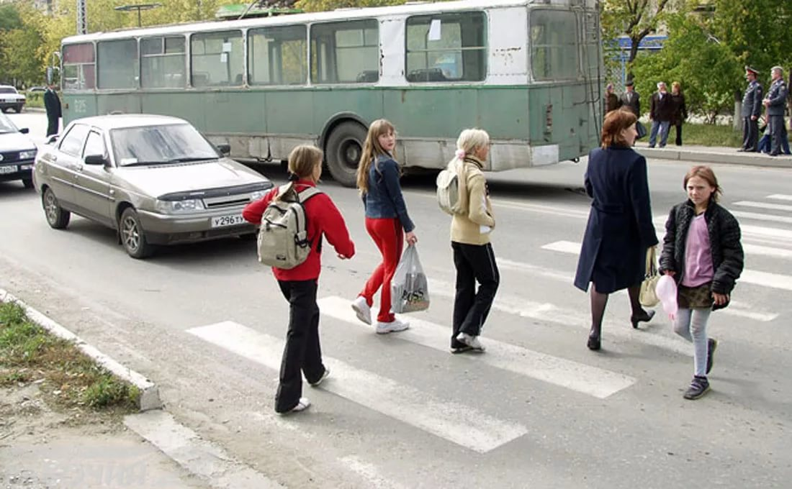

Slide 15
ПОЁМ ВСЕ ВМЕСТЕ
Пусть бегут неуклюже
Пешеходы по лужам,
А авто ждут зелёный сигнал.
Знает каждый ребёнок
Красный свет светофора
Просит, чтоб ты чуток подождал!
Припев:
А мы шагаем на зелёный,
Всем прохожим мы в пример
Зная правила движенья
На дороге нет проблем.

Slide 16
Спасибо за внимание!

